Slide 1
Lobbyismus und Großspenden in der deutschen Demokratie
Seminararbeit von Timo Langer im Fach Gemeinschaftskunde

Slide 2
Themen
1. Fragestellung
2. Methodik
3. Forschung
5. Fazit
4. Weitere Regularien

Slide 3
1. Fragestellung
Inwiefern beeinflussen Lobbyarbeit und Großspenden die politische Willensbildung der Abgeordneten im Deutschen Bundestag?

Slide 4


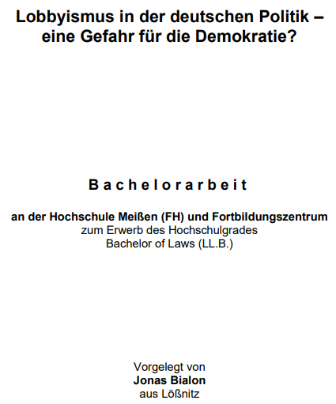

2. Methodik
Lektüren
Journalistische Recherchen
[1]
[2]
Wissenschaftliche Arbeiten
Vertrauliche Quellen
[3]
[4]

Slide 5
3. Forschung - Begriffe
Lobbyismus
Großspenden
Kontaktaufnahme eines Interessenvertreters zu einem Abgeordneten (Adressat), die zum Ziel hat die politische Willensbildung des Adressaten zu beeinflussen.
Alle Parteispenden über 35.000 Euro

Slide 6
3. Forschung - Regularien
Lobbyismus
Großspenden?
Lobbyregister (LobbyRG)
Bundesministergesetz (BMinG)
Parteiengesetz (PartG)
Spenden (§25 PartG)
Rechenschaftsberichte (§§23, 23a, 23b PartG)

Slide 7
3. Forschung - Sachverhalte
„Maskenaffäre“
Augusta Intelligence
2020
Ehem. Bundestagsabgeordneter Georg Nüßlein
Bayrischer Landtagsabgeordneter Alfred Sauter
Nüßlein: 660.000 Euro
Sauter: 1,243 Mio. Euro
2018
Bundestagsabgeordneter Philipp Amthor
Ehem. Bundeswirtschaftsminister Peter Altmaier
Amthor:
2.817 Aktienoptionen (250.000 US-Dollar)
3 Reisen zu Gesprächen
Sitz im Aufsichtsrat

Slide 8
3. Forschung - Sachverhalte
Andreas Bremke
Viessmann Generation Group GmbH + Co.KG
CDU
Gesellschafter einiger Unternehmen und Immobilien
Gesetz zur Mietpreisdeckelung
SPD
Umweltfreundlichkeit
Energiewende
Förderung gesunder Lebensräume
Keine Gesetzentwürfe vorgelegt

Slide 9
4. Weitere Regularien
Lobbyismus
Großspenden
§5 BMinG
Gegen Augusta Intelligence
Schwerwiegenderes Vorgehen
Keine von Nöten

Slide 10
5. Fazit
Lobbyismus
Großspenden
Hat einen Einfluss
Keine Gesetze sondern Kooperationen oder Verträgen zwischen dem deutschen Bundesinstitutionen und Unternehmen.
Keinen oder vernachlässigbarer Einfluss auf die politische Willensbildung der Abgeordneten im Deutschen Bundestag.

Slide 11
Vielen Dank

Slide 12
Quellen
Seminararbeit von Timo Langer
[1]: https://m.media-amazon.com/images/I/61Lu-rwlD3L._SY425_.jpg
[2]: hM. Hannes, O. Frederik und S. Elisa, „Spitzenkandidaten schweigen zu Aktienvermögen,“ 28 1 2025. [Online]. Available: https://www.zdf.de/nachrichten/politik/deutschland/bundestagswahl-kanzlerkandidaten-vermoegen-geld-aktien-100.html.
[3]: J. Bialon, „Lobbyismus in der deutschen Politik - eine Gefahr für die Demokratie?,“ Meißen, 2024.
[4]: „Lobbyregister,“ 12 05 2025. [Online]. Available: https://www.lobbyregister.bundestag.de/startseite.
.

